Slide 1
INTERAKSI MANUSIA DAN KOMPUTER 13. Sistem Window
Doni Abdul Fatah
github.com/doniaft
Universitas Trunojoyo Madura

Slide 2
Pokok Bahasan
01. Ruang Lingkup Interaksi Manusia & Komputer
02. Faktor Manusia
04. Perancangan Tampilan
05. Piranti Interaktif
08. Evaluasi
03. Ragam Dialog
07. BGI
06. Aspek Ergonimi
10. Data Gathering
11. Proses Desain Interaksi
09. Daya Guna (Usability)
12. Tingkat Kedewasaan HCI
15. UAS
13. Sistem Window
14. Sistem Multimedia

Slide 3
01. Pendahuluan
Sistem Window
Sistem Multimedia
Kontrak Perkuliahan
Kebutuhan Software
Contact
Referensi

Slide 4
Sistem Window

Slide 5
Pengantar
Persoalan yang dihadapi banyak pemakai komputer:
Melihat lebih dari satu sumber dengan cepat dengan cara yang tidak mengganggu tugas.
Pada tampilan besar, timbul masalah pergerakan mata dan kepala serta visibility.
Pada tampilan kecil, window terlalu kecil untuk dapat efektif.
Perlu memberikan informasi yang cukup dan keluwesan untuk menyelesaikan tugas, sementara mengurangi aksi window housekeeping, clutter yang mengalihkan perhatian, pergerakan mata dan kepala.

Slide 6
Pengantar (Lanj.)
Jika tugas pemakai dimengerti dengan baik dan umum, sangat mungkin strategi tampilan banyak window dapat dikembangkan.
Window housekeeping adalah aktivitas mengurusi window yang berhubungan dengan dunia komputer, tidak langsung berhubungan dengan tugas pemakai.

Slide 7
Perancangan Window Tunggal
Window adalah bidang yang berisi program aplikasi atau file dokumen, yang dapat dibuka dan ditutup, diubah ukurannya, dan dipindah-pindahkan.
Objek-objek antarmuka window:
Judul (title) untuk identifikasi window.
Bingkai (borders or frames) untuk menandai batas-batas window.
Scroll bars untuk menggulung (menggerakkan isi di bawah window).

Slide 8
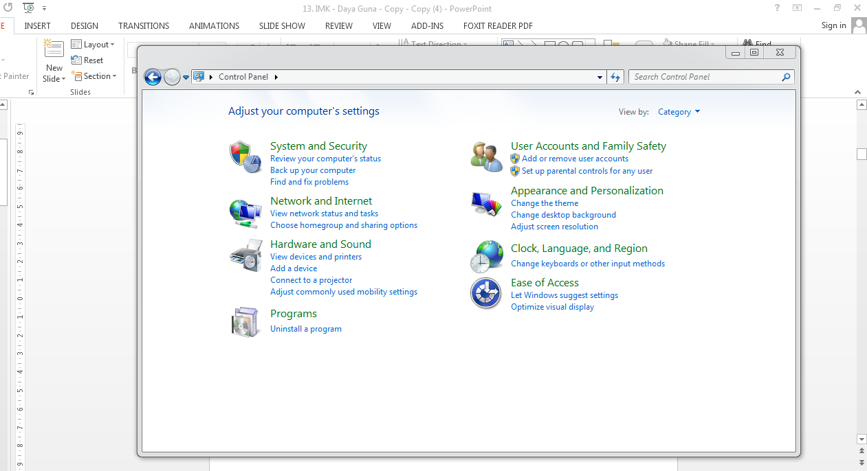
Perancangan Window Tunggal (Lanj.)
Scroll
bar
Judul
Bingkai

Slide 9
Perancangan Window Tunggal (Lanj.)
Aksi antarmuka window:
Membuka (open action).
Membuka, menempatkan dan menentukan ukuran (open, place and size action).
Menutup (close action).
Mengubah ukuran (resize action).
Memindahkan (move action).
Membawa ke depan atau mengaktifkan (bring forward or activation action).

Slide 10
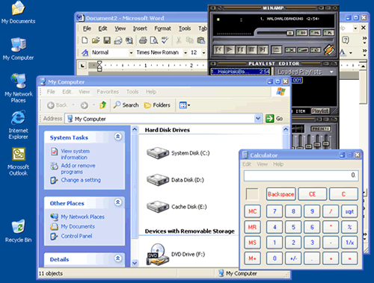
Perancangan Window Tunggal (Lanj.)

Slide 11
Perancangan Banyak Window
Multiple monitors: Beberapa monitor digunakan untuk menampilkan informasi.
Rapid display flipping: Perpindahan di antara tampilan pada satu monitor secara automatis atau dikendalikan pemakai.
Split displays: Tampilan dibelah untuk menampilkan dua bagian dokumen atau lebih, atau dua dokumen atau lebih.
Space-filling tiling with fixed number, size, and place: Pembelahan tampilan sederhana dengan jumlah, ukuran, dan posisi tile selalu sama.

Slide 12
Perancangan Banyak Window (Lanj.)
Space-filling tiling with variable size, place, and number: window yang dibuka memotong window lain secara horizontal atau vertikal untuk menyediakan ruang baginya.
Non-space-filling tiling: membolehkan celah di antara tile tetapi penumpukan tidak.
Piles-of-tiles: membolehkan window ditumpuk penuh seperti menumpuk ubin.
Window zooming: Pemakai dapat memperluas ukuran window hingga selayar penuh dan kemudian memperkecilnya kembali ke ukuran semula.

Slide 13
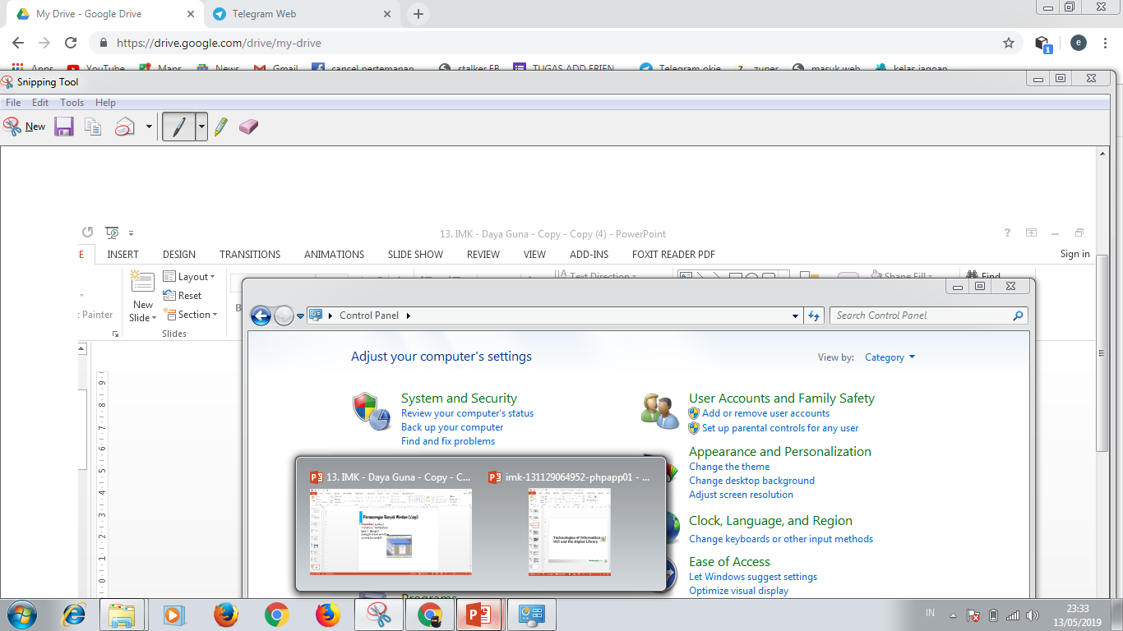
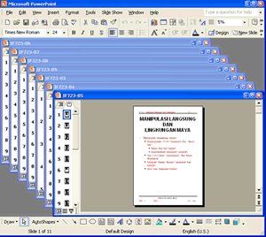
Perancangan Banyak Window (Lanj.)
Cascades: aplikasi metafora “tumpukan kartu” dengan mengurutkan window secara berundak.

Slide 14
Koordinasi dengan Tightly-Coupled Windows
Koordinasi adalah konsep tugas yang menggambarkan bagaimana objek informasi berubah berdasarkan pada aksi pemakai.
Tight coupling di antara window adalah konsep antarmuka yang mendukung koordinasi.

Slide 15
Koordinasi dengan Tightly-Coupled Windows (Lanj.)
Koordinasi generik yang dapat didukung oleh pengembang antarmuka:
Synchronized scrolling
Hierarchical browsing
Direct selection
Two-dimensional browsing
Dependent-windows opening
Dependent-windows closing
Save or open window state

Slide 16
Koordinasi dengan Tightly-Coupled Windows (Lanj.)
Synchronized Scrolling
Scroll bar dari window yang satu dapat dikaitkan dengan scroll bar lainnya. Gerakan dari scroll bar yang satu menyebabkan yang lainnya ikut menggulung isi window.
Contoh: UltraEdit.
Hierarchical Browsing
Window yang satu berisi daftar isi atau daftar pilihan yang jika dipilih akan menampilkan isinya di window lainnya.
Contoh: Windows Explorer.

Slide 17
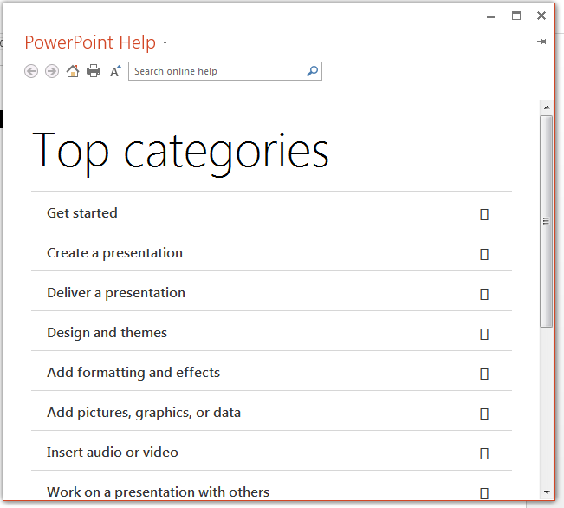
Direct Selection
Mengklik ikon, kata pada tulisan, atau nama variabel pada program memunculkan window yang memperinci penjelasannya.
Contoh: Windows Help.

Slide 18
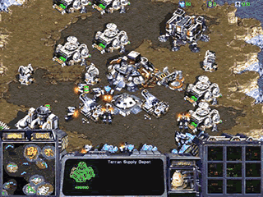
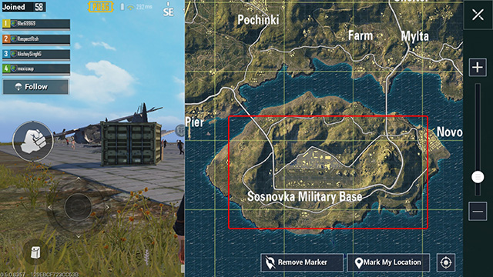
Two-Dimensional Browsing
Menunjukkan pandangan high-level dari peta, grafik, foto, atau gambar di sudut yang satu, dan rinciannya di window yang lebih besar.
Contoh: Peta dan tampilan permainan atau Game strategi

Slide 19
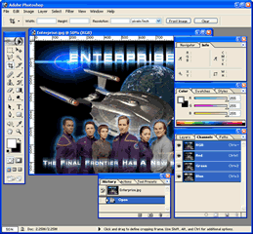
Dependent-Windows Opening & Closing
Dengan membuka window, window-window lainnya yang tergantung dengannya (dependent windows) terbuka juga pada lokasi yang dekat dan memudahkan.
Contoh: Toolbars pada Adobe Photoshop.
Menutup window dapat menutup semua dependent windows.

Slide 20
Save or Open Window State
Keadaan terakhir sistem meliputi window dan isinya dapat disimpan.
Contoh: Hibernation atau sleep pada Windows

Slide 21
Penjelajahan Gambar dengan Tightly-Coupled Windows
Perancangan image browsers harus dikendalikan oleh tugas pemakai, yang dapat diklasifikasikan sebagai berikut:
Pembuatan gambar. Membangun gambar besar atau diagram.
Eksplorasi open-ended. Penjelajahan untuk memperoleh pemahaman atas peta atau gambar.
Diagnostik. Pemindaian untuk cacat pada diagram rangkaian, citra medis atau tataletak suratkabar.
Navigasi. Memiliki pengetahuan atas overview, tetapi perlu mengejar rincian di sepanjang jalan tol.
Monitor: Lihat overview, dan jika terjadi masalah, zoom ke rincian.

Slide 22
Window dan Web
Halaman Web dapat menampilkan informasi dalam banyak window dengan cara:
Menggunakan frames
Menggunakan inline frame
Membuka window baru.
Menggunakan pop-up window
dll

Slide 23
4) Kontrak Perkuliahan
a). Tujuan Perkuliahan
b). Metode Pengajaran
c). Metode Penilaian
d). Tugas dan Proyek

Slide 24
Course Goals
Tujuan dari mata kuliah ini adalah :
Mempelajari konteks historis dari human-computer interaction (HCI),
Interaction design,
Cognition,
Prinsip-prinsip dan
Teknik-teknik dalam HCI,
HCI design experiment,
Evaluation,
Usability testing,
Aspek social dalam HCI, dan
Design issues.

Slide 25
Learning Outcomes Diharapkan mahasiswa mampu:
Menjelaskan mengapa pengembangan perangkat lunak yang berfokus pada manusia (human-centered) adalah penting.
Merangkum prinsip-prinsip dasar psikologi dan interaksi sosial.
Menggunakan prinsip-prinsip dalam menganalisis interaksi manusia: affordance, conceptual model, feedback, dan lainnya.
Mendefinisikan proses desain yang berfokus pada pengguna (user-centered design process) dengan kondisi bahwa pengguna aplikasi tidak sama dengan pengembang aplikasi.
Merancang desain alternatif atas sebuah sistem dengan menggunakan prinsip-prinsip desain interaksi.

Slide 26
Metode Pengajaran
Tatap muda di kelas
Memberikan framework atau roadmap untuk mengorganisasi informasi mengenai perkuliahan
Menjelaskan subjek dan perkuat gagasan besar yang penting
Bimbingan dan Arahan
Meminta mahasiswa mengungkapkan apa yang belum dimengerti, sehingga Dosen dapat membantunya
Mempersilakan mahasiswa mempraktikkan keterampilan yang diperlukan untuk menguasai penerapannya

Slide 27
Metode Penilaian IMK SI4A

Slide 28
Metode Penilaian

Slide 29
Tata Tertib Perkuliahan
Masuk sesuai jadwal 13.35 WIB, Toleransi keterlambatan adalah 15 menit.
Pakaian bebas rapi berkerah, bersepatu.
Segala macam bentuk ijin ketidakhadiran diharuskan dengan alasan yang jelas
Setiap mahasiswa dilarang mencontek dalam pengerjaan tugas dan ujian, jika terjadi maka pengerjaan tugas dan ujian akan dikurangi 20% atau Gugur.
Setiap mahasiswa dilarang melakukan tindakan plagiat atas pengerjaan tugasnya, jika terjadi maka pengerjaan tugas akan dikurangi 20% atau Gugur.
Setiap mahasiswa wajib mengerjakan ujian dan tugas baik tugas mandiri ataupun berkelompok.
Wajib untuk bertutur kata yang sopan dan santun didalam kelas dan berpakaian rapih dan sopan

Slide 30
Tugas
Tugas personal akan diberikan pada waktu perkuliahan

Slide 31
5) Kebutuhan Software

Slide 32
Kebutuhan Software
Design Tools
Balsamiq Mockups

Slide 33
6) Contact

Slide 34
Contact
Bahan Kuliah : github.com/doniaft
Email : doniaft@gmail.com
WA/Telegram :
Komting SI4B: Viki Wahyudi : 0858 0716 0919
Komting SI4A: Fatichin : 0857 3506 6395

Slide 35
7) Referensi

Slide 36
Referensi (1)
Rogers, Y., Sharp, H., & Preece, J. (2011). Interaction Design: Beyond Human-Computer Interaction. (3rd ed.). Wiley.
Andy Downtown, Graham Leedham, “Human Aspects of Human Computer Interaction” in Engineering the Human Computer Interface, Mc Graw Hill International Editions, 2003
Insap Santosa, Interaksi Manusia dan Komputer; Teori & Praktek, ANDI Yogyakarta
MacKenzie, I. S. (2013). Human-computer interaction: An empirical research approach. Morgan Kaufman.
Shneiderman, B. (2010). Designing the user interface: Strategies for effective human-computer interaction 5th edition. Addition-Wesley.
Norman, D. A. (2002). The design of everyday things. Basic Books.
Shneiderman, B. (2003). Leonardo's laptop: Human needs and the new computing technologies. The MIT Press.
Nielsen, J. (1993). Usability engineering. Morgan Kaufmann.

